Slide 1
UNIX开发
第一部分 UNIX概述

Slide 2
教学目标
本课程侧重于对于UNIX运行机制以及开发接口的讲解、分析，并不侧重于UNIX应用。
教学过程中会尽可能多的引入Windows相应内容进行对比分析。

Slide 3
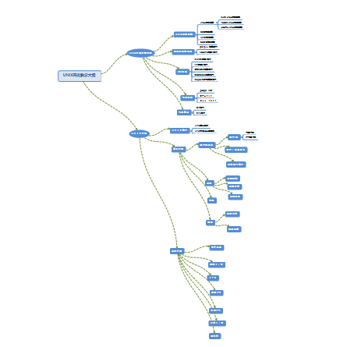
教学大纲

Slide 4
UNIX体系结构
一、操作系统
操作系统定义为一种软件，它控制计算机的硬件资源，并提供程序的运行环境。
二、内核
这中实现操作系统最小功能集的软件，被称之为内核（kernel）。
三、系统调用
内核的接口被称为系统调用（system call）。

Slide 5
UNIX体系结构
四、Shell
Shell是一种特殊应用程序，它为运行其他应用程序提供了一个接口。
Shell是一个作为用户与UNIX系统间接口的程序，它允许用户向操作系统输入需要执行的命令。
Windows的command.exe与shell类似，但是shell提供的功能要更加强大。

Slide 6
UNIX体系结构
四、Shell

Slide 7
UNIX体系结构
五、库函数
公用函数库构建在系统调用接口之上，应用软件既可以使用公用函数库，也可以使用系统调用。例如：STL标准库。
库函数与系统调用的区别？

Slide 8
UNIX体系结构
五、应用软件
操作系统上为满足用户需要，安装的其他软件。例如：Office，Axceed260软件等等。

Slide 9
UNIX体系结构
五、体系结构图

Slide 10
登录
一、登录名
登录UNIX系统时，先键入登录名，然后键入口令。
登录Windows过程与UNIX类似。
UNXI口令文件（通常是/etc/passwd文件）中登录项由7个冒号分割的字段组成，依次是：登录名、加密口令、用户ID、组ID、注释、起始目录以及shell程序，如下所示：
yameng_he:x:1000:1000:yameng_he,,,:/home/yameng_he:/bin/bash
Windows口令文件（c:\windows\system32\config\SAM文件）是Windows的用户账户数据库，所有用户的登录名及口令等相关信息都会保存在这个文件中。

Slide 11
登录
一、登录名
所有系统已经加密口令移到另一个文件中(一般为/etc/shadow)。
账户名称:加密后的密码(为!或者*，则账户不能登录):最近改动密码的日期:密码不可被变更的天数:密码需要重新变更的天数:密码过期预警天数:密码过期的宽恕时间:账号失效日期:保留的
yameng_he:$6$CDslfOp7$g6MEi3qJdz05eACOF9UUmsCq20OiHlBA1HR./td11FQZBVQhJ6MvQNycTE3FJOeh.YhFtbVqh4vNC2QQ8YUQa/:17464:0:99999:7:::

Slide 12
文件和目录
一、文件系统
UNIX文件系统是目录和文件的一种层次结构，所有东西的起点是称为根（root）的目录，这个目录的名称是一个字符“/”。
目录是一个包含目录项的特殊文件。
二、文件名
目录中的各个名称称为文件名（filename）。只有斜线（/）和空字符这两个字符不能出现在文件名中。斜线用来分隔构成路径名的各文件名，空字符则用来终止一个路径名。
POSIX.1推荐将文件名限制在以下字符集之内：字母（a~z、A~Z）、数字（0~9）、句点（.）、短横线（-）和下划线（_）。
Windows文件命名最多 250 个字符，除了以下字符其余均可： \,/,*,”,<,>,|

Slide 13
文件和目录
二、文件名
创建新目录时会自动创建了两个文件名：.（称为点）和..（称为点点）。点指向当前目录，点点指向父目录。在最高层次目录中，点点与点相同。
三、路径名
由斜线分隔的一个或多个文件组成的序列（也可以斜线开头）构成路径名（pathname），以斜线开头的路径名称为绝对路径名（absolute pathname），否则称为相对路径名（relative pathname）。相对路径名指向相对于当前目录的文件。相对路径名指向相对于当前目录的文件。文件系统根的名字（/）是一个特殊的绝对路径名，它不包含文件名。

Slide 14
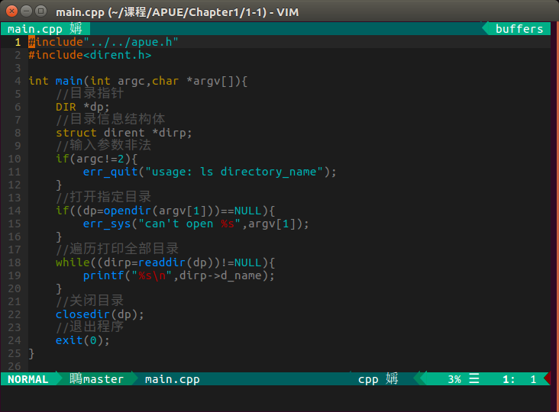
文件和目录
三、路径名
UNIX系统中ls指令可以列出指定目录中全部文件的名字（ls指令的模拟实现参看程序清单1-1）。
Windows相应指令为dir。
Windows遍历目录使用FindFirstFile、FindNextFile、FindClose等API，目录句柄以HANDLE 类型表示。

Slide 15
文件和目录
三、路径名
《UNIX程序员手册》通常使用man指令查看。例如:
#man 1 ls
中间的数字1，通常为1-8，表明《UNIX程序员手册》哪一部分。
Windows程序手册MSDN。
可用gcc指令cc main.cpp 或 gcc main.cpp –o Test命令编译程序。

Slide 16
文件和目录
四、工作目录
每个进程都有一个工作目录（working directory），有时称其为当前工作目录（current working directory）。所有相对路径名都是从工作目录开始解释。
Windows工作目录概念与UNIX保持一致。
进程可以用chdir函数更改其工作目录。
Windows通过SetCurrentDirectory来更改工作目录。
UNIX绝对路径是以‘/’（根目录）开始。
Windows则是以盘符开始。

Slide 17
文件和目录
五、起始目录
登陆时，shell工作目录设置为起始目录（home directory），该起始目录从口令文件中相应用户的登陆项中取得（一般是‘/home/用户名’）。
Windows中，起始目录是C:/User/用户名。

Slide 18
输入和输出
一、文件描述符
文件描述符（file descriptor）通常是一个小的非负整数，内核用以标识一个特定进程正在访问的文件。当内核打开一个现有文件或创建一个新文件时，它都返回一个文件描述符。在读、写文件时，可以使用这个文件描述符。
Windows以句柄(HANDLE)描述一个打开的文件。
二、标准输入、标准输出和标准出错
每当运行一个新程序时，所有的shell都为其打开3个文件描述符，即标准输入（standard input）、标准输出（standard output）以及标准错误（standard error）。
Windows 非GUI程序支持标准输入、输出以及出错。

Slide 19
输入和输出
二、标准输入、标准输出和标准出错
大多数shell都是提供一种方法，使其中任何一个或所有这3个描述符都能重新定向到某个文件。
ls > file.list
Windows重定向方式与UNIX基本保持一致。

Slide 20
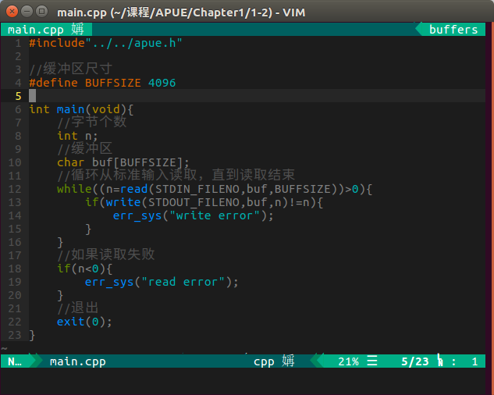
输入和输出
三、不带缓冲的I/O
函数open、read、write、lseek以及close提供了不带缓冲的I/O。这些函数都使用文件描述符。
Windows相应I/O函数使用CreateFile、ReadFile、WriteFile、SetFilePointer、CloseHandle。

Slide 21
输入和输出
三、不带缓冲的I/O
头文件<unistd.h>以及两个常量STDIN_FILENO和STDOUT_FILENO是POSIX标准的一部分，头文件<unistd.h>包含了很多UNIX系统服务的函数原型，例如：read、write以及STDIN_FILENO和STDOUT_FILENO。
类似于Windows中的<windows.h>。

Slide 22
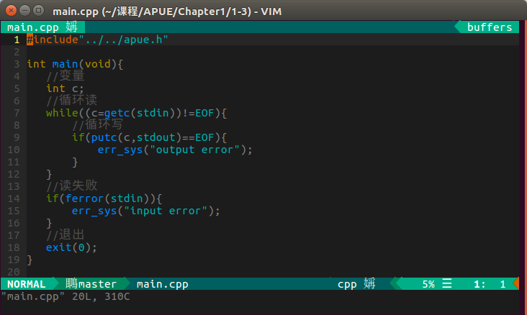
输入和输出
四、标准I/O(带缓冲的I/O)
标准I/O函数为那些不带缓冲的I/O函数提供了一个带缓冲的接口。使用标准I/O函数无需担心如何选取最佳的缓冲区大小。使用标准I/O函数还简化了对输入行的处理（常常发生在UNIX的应用程序中）。例如，fgets函数读取一个完成行。
我们最熟悉的标准I/O函数是printf。在调用printf的程序中，总是包含在<stdio.h>头文件中，该头文件包含了所有标准I/O函数的原型。
Windows在此处于UNIX完全相同。

Slide 23
程序和进程
一、程序
程序（program）是一个存储在磁盘上某个目录中的可执行文件。内核使用exec函数（7个exec函数之一），将程序读入内存，并执行程序。
Windows执行程序WinExec、ShellExecute以及CreateProcess。
二、进程和进程ID
程序的执行实例被称为进程（process）。某些操作系统用任务（task）表示正在被执行的程序。UNIX系统确保每个进程都有一个唯一的数字标识符，称为进程ID（process ID）。进程ID总是一个非负整数。

Slide 24
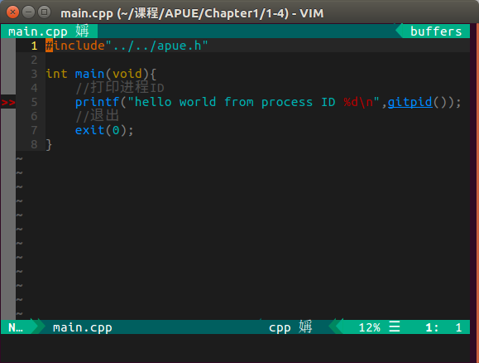
程序和进程
二、进程和进程ID
gitpid函数获取进程ID，进程ID类型为pid_t。
Windows下程序访问进程通常通过句柄（HANDLE）进行，但可以通过GetCurrentProcessid函数获取当前进程ID。

Slide 25
程序和进程
三、进程控制
有3个用于进程控制的主要函数：fork、exec和waitpid。（exec函数有7中变体，但经常把他们统称exec函数。）
Windows与其相对应得函数为CreateProcess、 WinExec和WaitForSingleObject。

Slide 26
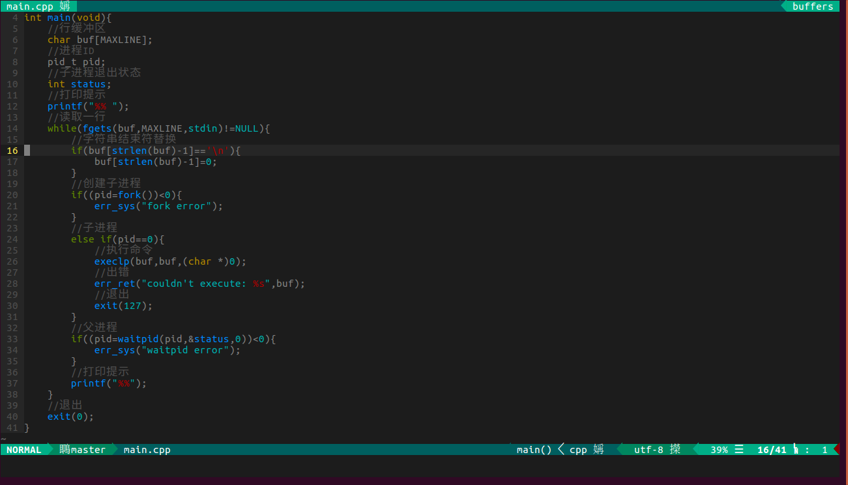

Slide 27
程序和进程
三、进程控制
fgets一次读取一行。当键入文件结束符（通常是Ctrl+D）时，fgets返回null指针。
调用fork创建一个新进程。fork对父进程是调用进程的一个副本，我们称调用进程为父进程，新创建的进程为子进程。fork对父进程返回新的子进程的进程ID（一个非负整数），对子进程则返回0。因为fork创建一个新进程，所以说他被调用一次（由父进程），但返回两次（分别在父进程中和子进程中）。
在子进程中，调用execlp以执行从标准输入读入的命令。这就用新的程序文件替换了子进程原先执行的程序文件。fork和跟随其后的exec两者的组合就是某些操作系统所称的产生（spawn）一个新进程。在UNXI系统中，这两部分分离成两个独立的函数。
父进程通过调用waitpid等待子进程终止。waitpid函数通过status变量返回子进程的终止状态。

Slide 28
程序和进程
四、线程和线程ID
一个进程内的所有线程共享同一地址空间、文件描述符、栈以及与进程相关的属性。因为它们能访问同一存储区，所以各线程在访问共享数据时需要采取同步措施以避免不一致性。
与进程相同，线程也用ID标识。但是，线程ID只在它所属的进程内起作用。一个进程中线程ID在另一个进程中没有意义。当在一进程中对某个特定线程进行处理时，我们可以使用该线程的ID引用它。
Windows中线程主要通过句柄（HANDLE）访问,但其也具有线程ID。

Slide 29
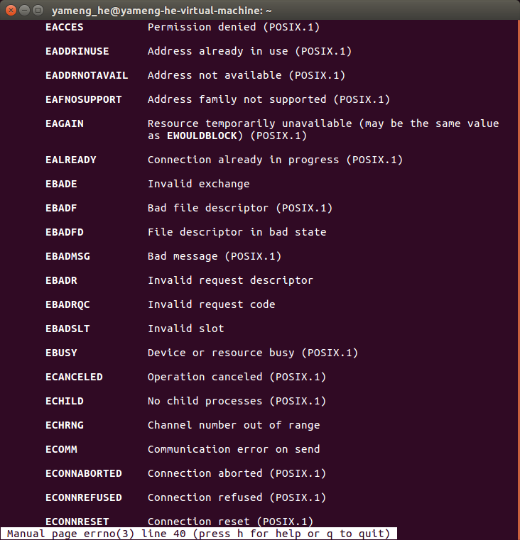
出错处理
当UINX系统函数出错时，通常会返回一个负值（有一些函数出错时会有另外一些约定，例如：返回null指针），而且整形变量errno通常被设置为具有特定信息的值。
文件<errno.h>中定义了errno以及可与赋予它的各种常量。这些常量都以字符E开头。UNIX系统手册第2部分的第1页，intro(2)列出了所有这些常量(LINUX中出错常量在errno（3）手册页中列出)。

Slide 30
出错处理
POSIX和ISO C将errno定义为一个符号，它拓展成为一个可修改的整形左值（lvalue）。它可以是一个包含出错编号的整数，也可以是一个返回出错编号的指针的函数。
支持线程的系统中，为使每个线程都有自己局部的errno（避免相互干扰），一般将errno定义为函数。例如，Linux将errno定义为如下形式：
extern int *__errno_location(void);
#define errno (*__errno_location())
为什么要加*号？
Windows通过使用GetLastError()函数获取错误码，它也支持多线程调用。
对于errno应当注意两条规则。第一条规则是：如果没有出错，其值不会被例程清除。因此，仅当函数的返回值指明出错时，才检验其值。第二条规则是：任何函数都不会将errno值设置为0，而且在<errno.h>中定义的所有常量都不为0。
UNXI可以直接对errno进行赋值。
Windows中通过调用SetLastError函数设置错误码。

Slide 31
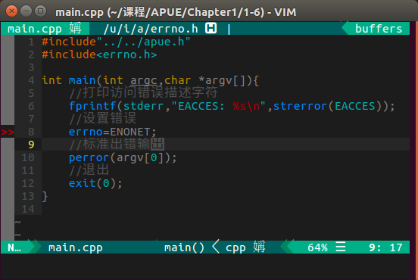
出错处理
C标准定义了两个函数，用于打印出错信息。
#include<string.h>
char *strerror(int errnum);
errnum就是errno的值，返回错误描述字符串。
#include<stdio.h>
void perror(const char *msg);
向标准出错打印错误信息，它首先输出由msg指向的字符串，然后是一个冒号，一个空格，接着是对应于errno值的出错消息，最后是一个换行符。
Windows使用FormatMessage函数将错误代码转换成文本描述。

Slide 32
出错处理
将程序名作为参数传递给perror，这是一个标准的UNIX惯例。使用这种方法，在程序作为管道的一部分执行时，例如：
prog1 < inputfile | prog2 | prog3 > outputfile
我们就能分清3个程序中的哪一个产生了一条特定的出错消息。
可将在<errno.h>中定义的各种出错分成两类：致命性的和非致命性的。
对于致命性的错误，无法执行恢复动作，最多能做的就是在用户屏幕或日志文件中保存相关信息，然后退出。对于非致命性错误，可以进行较为妥善的处理。

Slide 33
用户标识
一 、用户ID
口令文件登录向中的用户ID（user ID）是一个数值，它向系统标识各个不同的用户。UNIX内核使用用户ID来检验用户是否有执行某些操作的权限。
用户ID为0的用户为根用户（root）或超级用户（speruser）。如果一个进程具有超级用户特权，则大多数文件权限都不在检查。某些操作系统功能只向超级用户提供，超级用户对系统有自由的支配权。

Slide 34
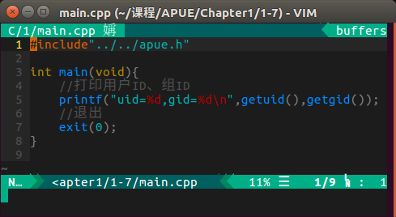
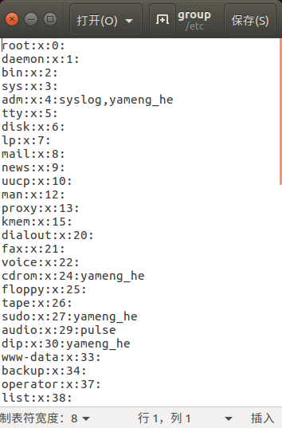
用户标识
二、组ID
用户的组ID（group ID），它是一个数值。组被用于将若干用户集合到项目或部门中去，这种机制允许同组的各个成员之间共享资源（如：文件）。
系统中使用/etc/group文件将组名映射为组ID。
组名：口令：组织标号：组内用户列表
Windows 引进账户的SID（安全标识符Security Identifiers），通过LookupAccountName 可根据账户名字获取对应的SID，通过LookupAccountSid可根据SID获取账户名字。

Slide 35
用户标识
三、附属组ID
除了在口令文件中对一个登录名指定一个组ID外，大多数UNIX系统版本还允许一个用户属于另外一些组。这一功能是从4.2BSD开始的，它允许用户隶属于多至16个其它的组。登录时，读文件/etc/group，寻找该用户作为其它成员的前16个记录项就可以得到该用户的附属组ID（supplementary group ID）。POSIX要求系统至少支持8个附属组，实际上大多数系统至少支持16个附属组。
Linux中在使用useradd命令创建用户的时侯可以用-g 和-G 指定用户所属组和附属组。

Slide 36
信号
信号（signal）用于通知进程发生了某种情况。例如，若某一进程执行除法操作，其除数为0，则将名为SIGFPE（浮点异常）的信号发送给进程。进程有以下3种处理信号的方式。
（1） 忽略信号。
（2）按系统默认的方式处理。
（3）提供一个函数，信号发生时调用该函数，这被称为捕捉该信号。
很多情况都会产生信号。终端键盘上有两种产生信号的方法，分别为中断键（interrupt key，通常是Delete键或Ctrl+C）和退出键（quit key，通常是Ctrl+/）,他们被用于中断当前运行的进程。另一种产生信号的方法是调用kill函数。在一个进程中调用此函数就可向另一个进程发送一个信号。当然这样做也有些限制：当向一个进程发送信号时，我们必须是那个进程的所有者或者是超级用户。
Windows也有信号，与操作UNIX保持一致（就连控制函数名称都一致），但其内部实现与UNIX信号完全不同。

Slide 37
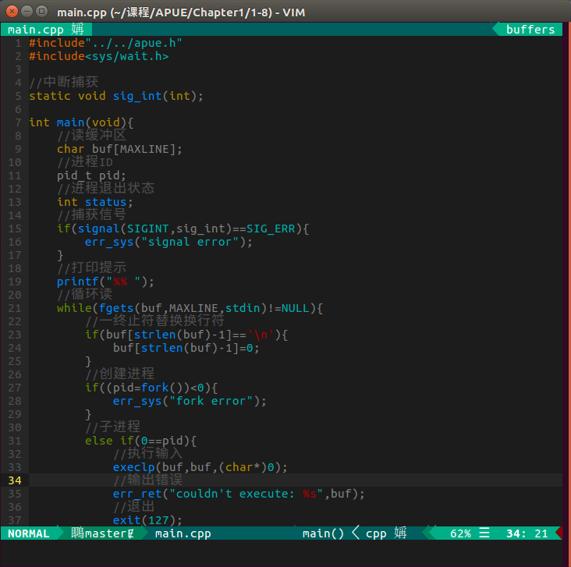
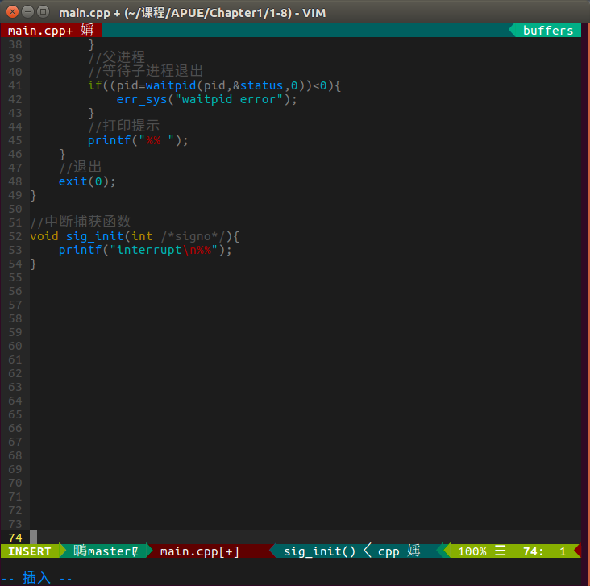

Slide 38
时间值
历史上，UNIX系统使用过两种不同的时间值。
（1）日历时间。该值是自协调世界时（Coordinated Universal Time,UTC）1970年1月1日 00:00:00这个特定时间以来经过的秒数累计值（早期的手册称UTC为格林尼治标准时间）。
系统基本数据类型time_t用于保存这种时间值。
Windows也使用time_t保存日历时间。
（2） 进程时间。也被称为CPU时间，用以度量进程使用的中央处理器资源。进程时间以时钟滴答计算。每秒钟曾经取为50、60或100个时钟滴答。
系统基本数据类型clock_t保存这种值。
Windows也使用clock_t保存进程时间。

Slide 39
时间值
度量一个进程的执行时间，UNIX系统为进程维护了3个进程时间值：
（1）时钟时间（墙上时钟时间（wall clock time））：进程运行的时间总量。
（2）用户CPU时间：CPU执行用户指令所用的时间。
（3）系统CPU时间：CPU执行内核程序所用的时间。
CPU时间=用户CPU时间+系统CPU时间。
Windows系统没有找到是否维护这三个时间的资料。

Slide 40
时间值
要取得任一进程的时钟时间、用户时间和系统时间是很容易的——只要执行命令time（1），其参数是要度量执行时间的命令，例如：

Slide 41
系统调用和库函数
所有的操作系统都提供多种服务的入口点，由此程序向内核请求服务。这些入口点被称为系统调用（system call）。
Research UNIX 大约50个系统调用。
4.4BSD 大约110个系统调用。
SVR4 大约120个系统调用。
Linux3.2.0 大约380个系统调用。
Free8.0 大约450个系统调用。
系统调用接口总是在《UNIX程序员手册》的第2部分中说明，使用C语言定义的，与具体系统如何调用一个系统调用的实现技术无关。这与很多早期的操作系统不同，那些系统按照传统方式用机器的汇编语言定义内核入口点。
UNIX所使用的技术是为每个系统调用在标准C库中设置一个具有同样名字的函数。用户进程用标准C调用序列来调用这些函数，然后，函数又用系统所要求的技术调用相应的内核服务。例如，函数可将一个或多个C参数送入通用寄存器，然后执行某个产生软中断进入内核的机器指令。从应用角度考虑，可将系统调用视为C函数，从实现角度则不然。

Slide 42
系统调用和库函数
《UNIX程序手册》的第3部分定义了程序员可以使用的通用库函数。虽然这些函数可能会调用一个或多个内核的系统调用，但是他们并不是内核的入口点。例如，printf函数会调用write系统调用以输出一个字符串，但函数strcpy和atoi并不使用任何内核的系统调用。
从实现者的角度来讲，系统调用和库函数之间有根本的区别，但从用户角度来看，其区别并不重要。

Slide 43
系统调用和库函数

Slide 44
小结
本章快速浏览了UNIX系统。说明了某些以后会多次用到的基本术语，介绍了一些小的UNIX程序实例。
下一课将介绍UNIX系统的标准，以及这方面的工作对当前系统的影响。标准，特别是ISO C和POSIX.1标准。

Slide 45
谢谢，再见！

